Slide 1
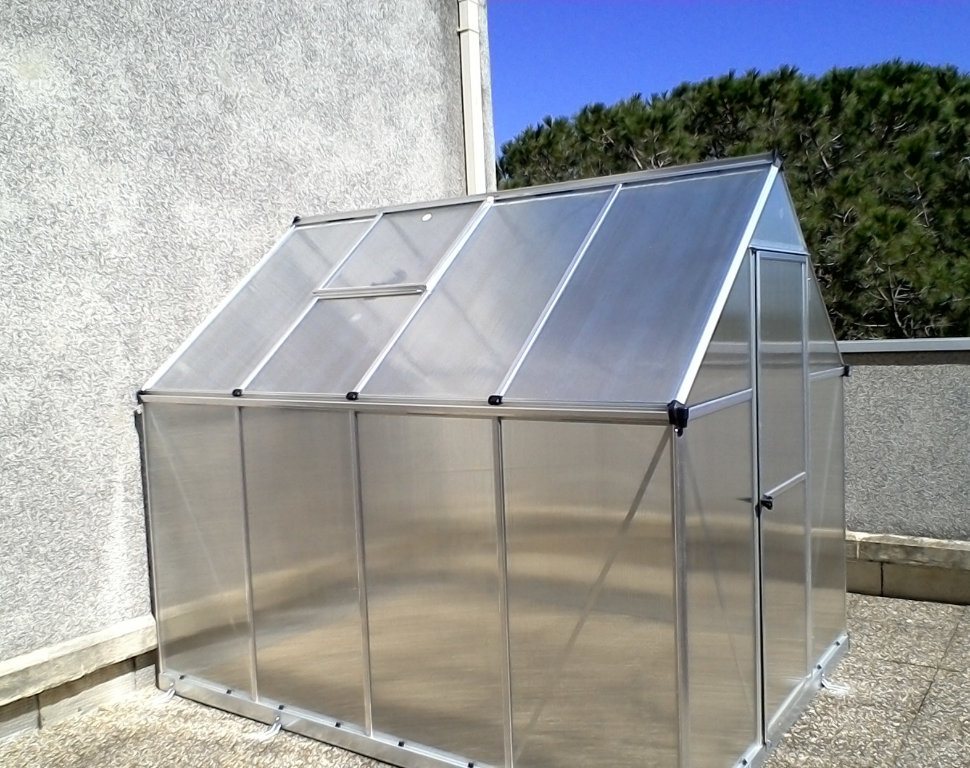
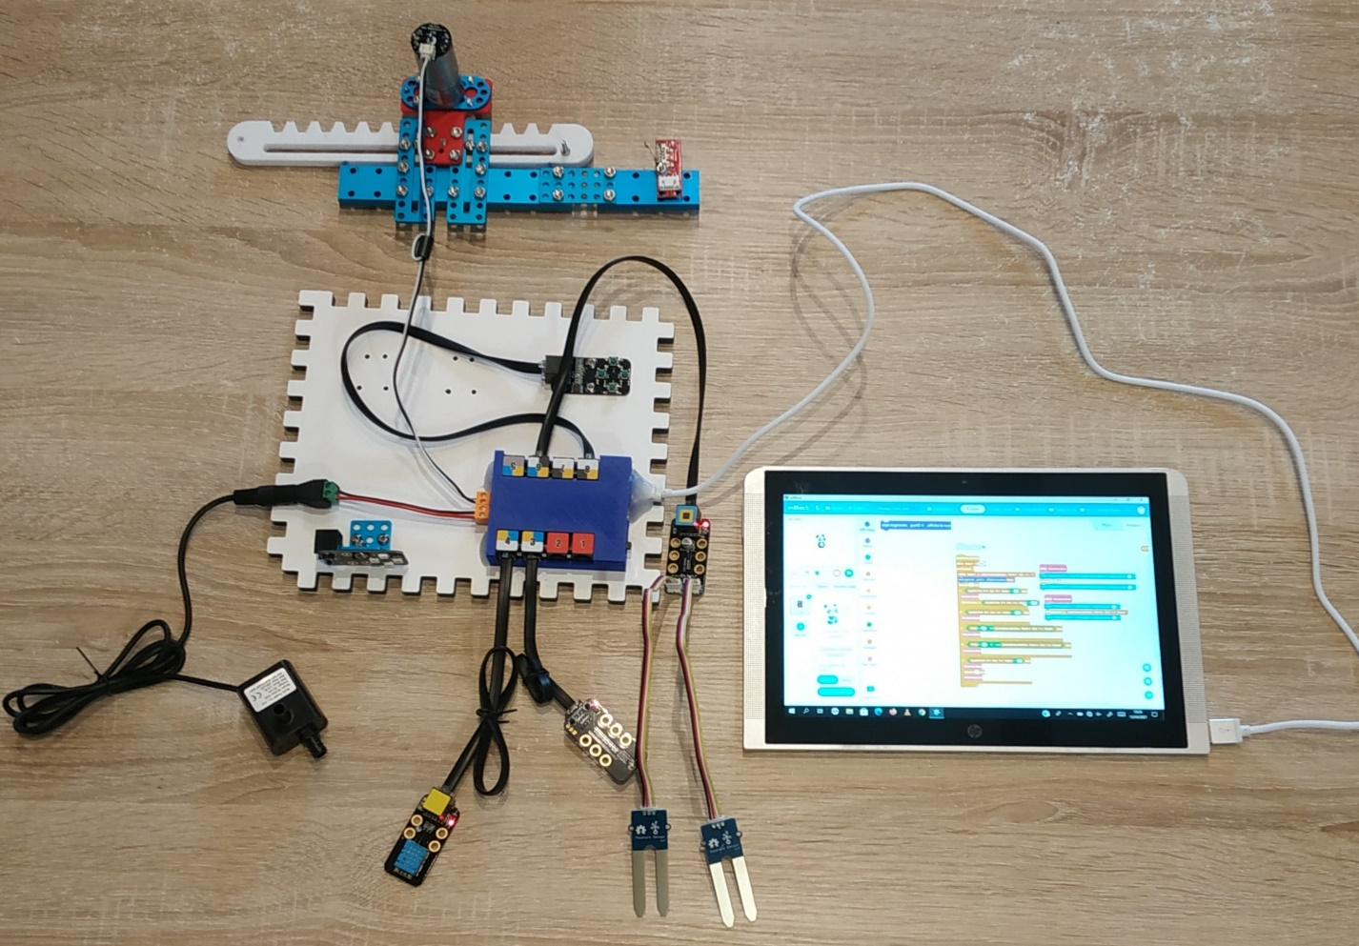
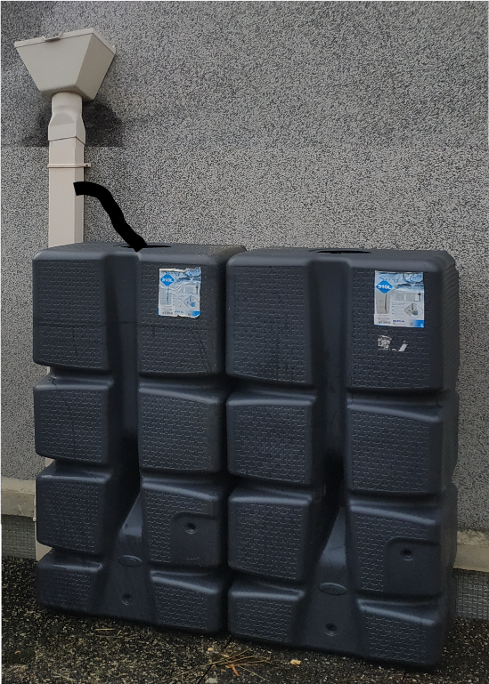
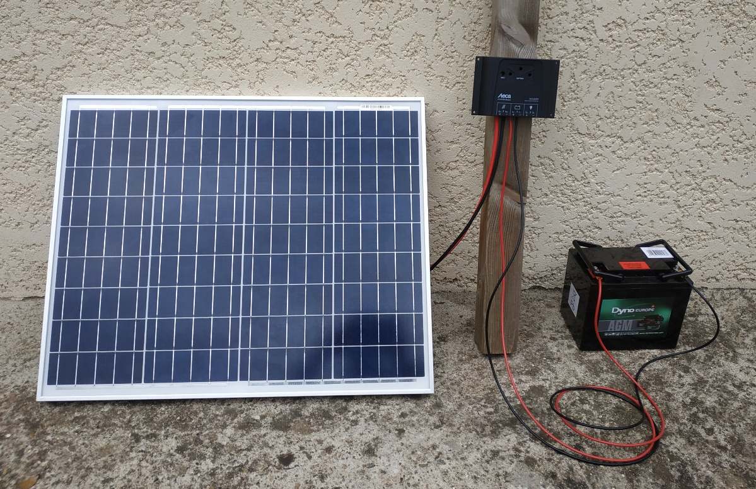
Permaculture en serre automatisée et autonome
Collège de la Casinca – Henri Tomasi
Partenaires :
Association écologique «Paese d’Avvene»
Réserve Naturelle - Étang de Biguglia
Classe de 5e5
Groupe S3
Professeurs référents :
M. Letellier
(Technologie)
Mme Verdi
(Physique-Chimie)

Slide 2
I) Présentation du projet
Problématiques traitées :
- Réaliser un objet technique permettant d’économiser l’énergie et les ressources grâce à un système programmable
- Utiliser des énergies renouvelables
- Cultiver des végétaux en respectant le principe de la permaculture.
Public concerné : 21 élèves de la classe de 5e5
Objectifs visés :
-Informer et sensibiliser les élèves et les personnels de l’établissement sur les énergies renouvelables et l’économie des ressources.
- S’inscrire dans une démarche éco-citoyenne.
- Mener un projet en lien avec l’objectif 7 : Recours aux énergies renouvelables du Développement Durable.
- Mener un projet en lien avec l’objectif 12 : Consommation responsable du Développement Durable.
Projet attendu :
- Réalisation et exploitation d’une serre automatisée et autonome utilisant une source d’énergie renouvelable (panneau solaire + batterie) et arrosée grâce à un récupérateur d’eau de pluie.
- Culture de plantes aromatiques issues de graines reproductibles.
- Optimisation des conditions de culture grâce à l’analyse des grandeurs physiques mesurées.

Slide 3
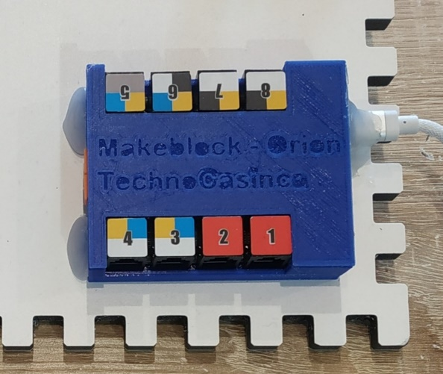
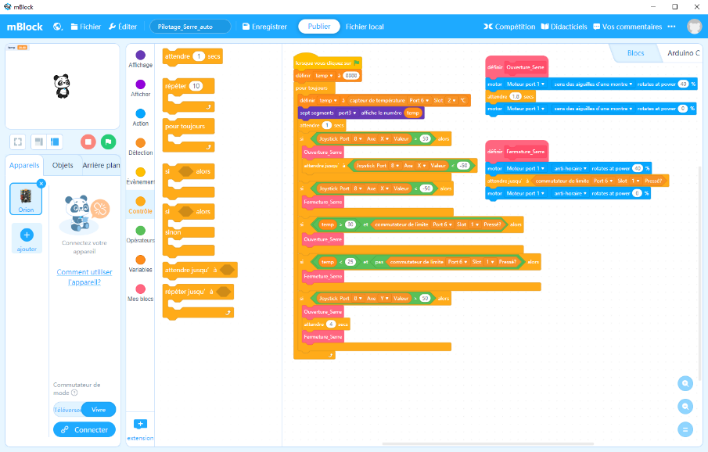
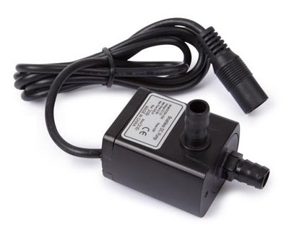
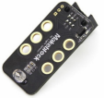
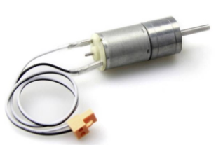
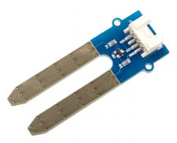
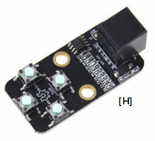
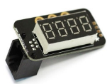
II) Préparation de l’automatisation de la serre (Technologie)
En cours de Technologie, les élèves découvrent les systèmes automatisés et la programmation par blocs.
Les élèves apprennent à distinguer les capteurs et les actionneurs, à les associer à leurs fonctions, le rôle d’une interface.
A travers des expérimentations sur la carte programmable Orion de Makeblock associée à différents capteurs et actionneurs, les élèves doivent déterminer quel sera le matériel nécessaire à la réalisation de l’automatisation de la serre et à la mesure des grandeurs physiques.
Carte programmable Orion
Exemples d’actionneurs
Exemples de capteurs
Pompe
Capteur de luminosité
Capteur d’humidité du sol
Moteur
Boutons poussoirs
Capteur de température et d’humidité de l’air
Logiciel de programmation Mblock
Afficheur

Slide 4
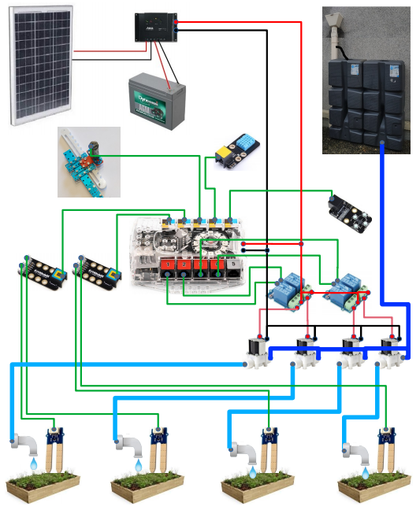
II) Préparation de l’automatisation de la serre (Technologie)
Schéma du système automatisé
A partir des expérimentations menées en classe, nous avons pu réaliser le schéma de principe du système automatisé ci-contre.
Le système est alimenté électriquement par une batterie 12v chargée par un panneau solaire.
L’alimentation en eau se fait grâce à deux récupérateurs d’eau de pluie connectés sur une gouttière du collège. Ceux-ci ont une capacité totale de 620L.
Le système automatisé comporte un capteur permettant de déterminer la température et le taux d’humidité de l’air à l’intérieur de la serre. En fonction des valeurs mesurées, la crémaillère ouvre-lucarne est commandée, en ouverture ou fermeture, par la carte programmable Me Auriga.
L’arrosage est commandé par une carte programmable Me Auriga qui ouvre et ferme quatre électrovannes selon les besoins en eau des plantations déterminés par des capteurs d’humidité du sol disposés dans les jardinières.
La carte Me Auriga a finalement était choisie à la place de la carte Orion car elle comporte plus d’entrées-sorties.
Récupérateurs d’eau de pluie
Crémaillère Ouvre-lucarne
Me Auriga

Slide 5
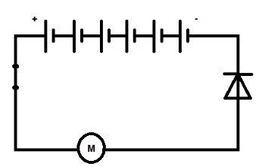
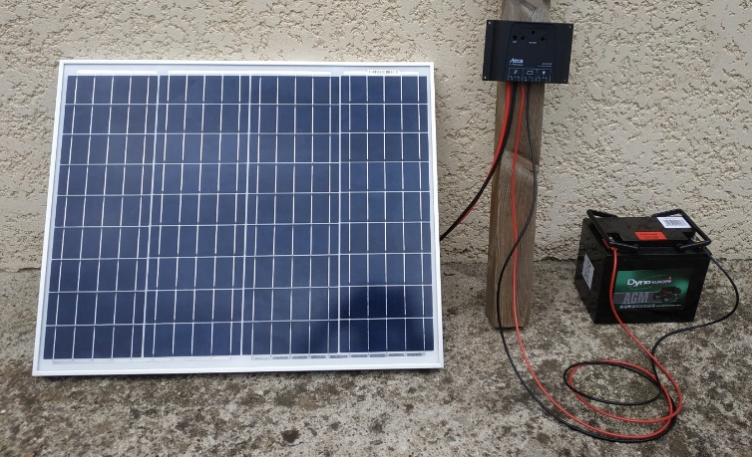
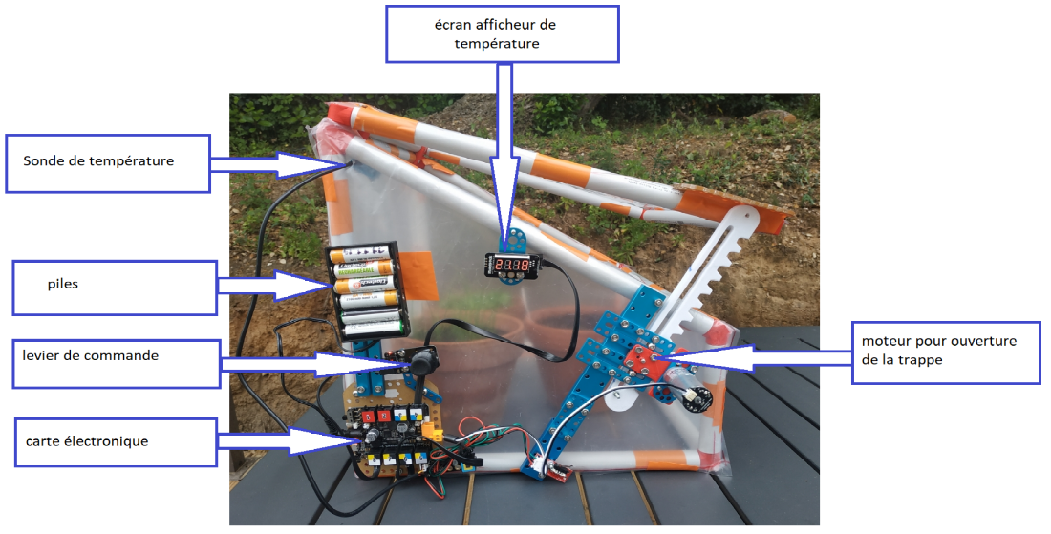
III) Préparation sur le thème « L’énergie et ses conversions (Physique-Chimie)​
Circuit électrique normalisé
Élaboration et mise en œuvre de protocoles expérimentaux simples, en associant des dipôles en série, visant à réaliser des circuits électriques répondant à un cahier des charges simple ;​
Etude des règles de sécurité dans le domaine de l’électricité.​
Identification des sources, des transferts et des conversions d’énergie dans un circuit électrique simple,​
Établissement du bilan énergétique de conversion dans un panneau solaire.​
Prototype de la serre automatisée réalisé en 2020
Panneau solaire
Régulateur
Batterie
Kit solaire d’alimentation en énergie électrique
Chaînes énergétiques

Slide 6
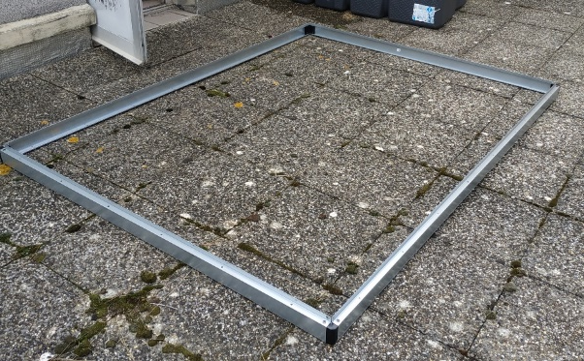
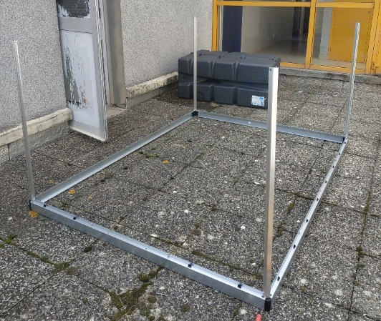
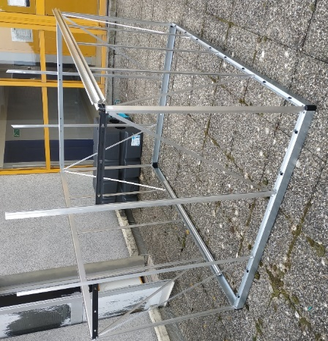
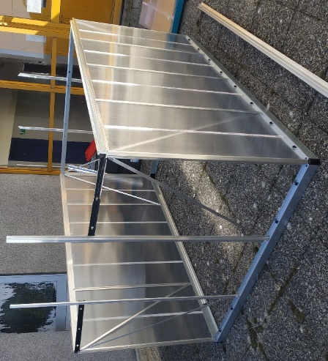
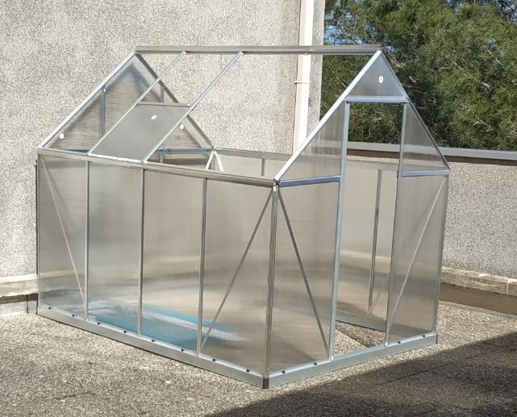
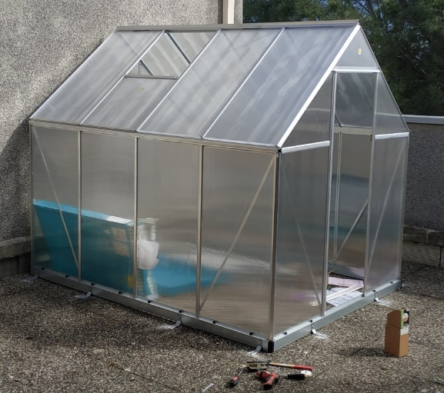
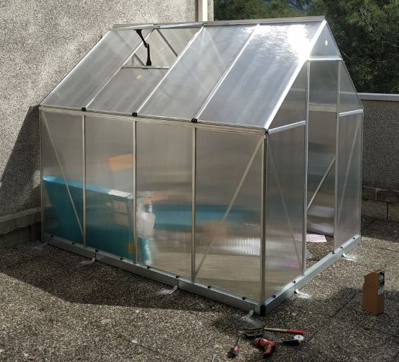
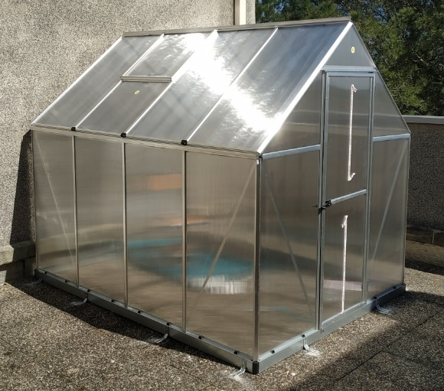
IV) Assemblage de la Serre
La serre est un modèle en kit acheté en Grande de Surface de Bricolage. Elle est composée d'une structure en aluminium, d'une base en acier, et de panneaux de polycarbonate double alvéolaire de 4mm d'épaisseur.
Les dimensions de la serre sont P= 247cm x L=185cm x H=208 cm, soit 4,6m² au sol.
Du fait des conditions sanitaires, la commande a pris du retard et l’assemblage n’a pu commencer qu’au mois de mars 2021.

Slide 7
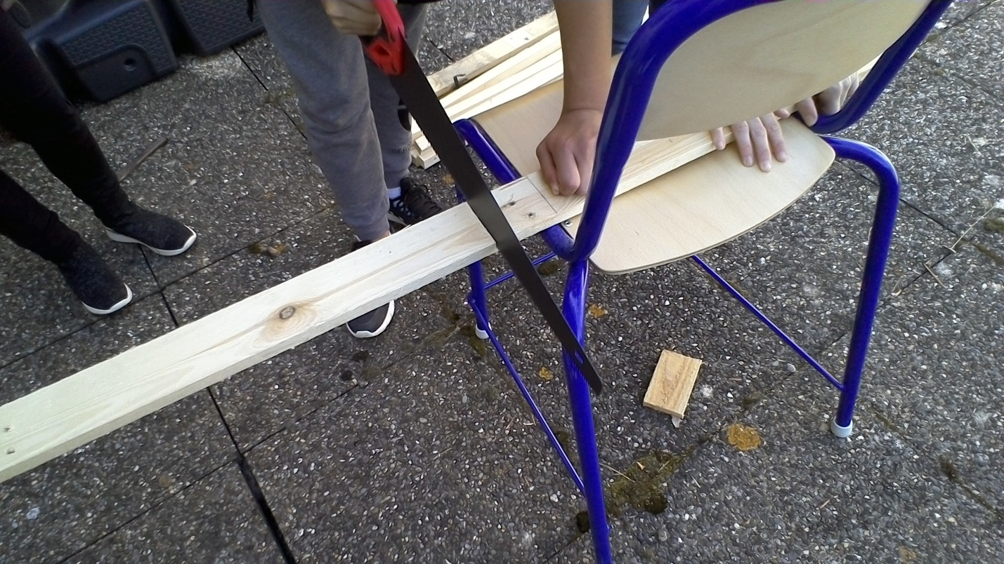
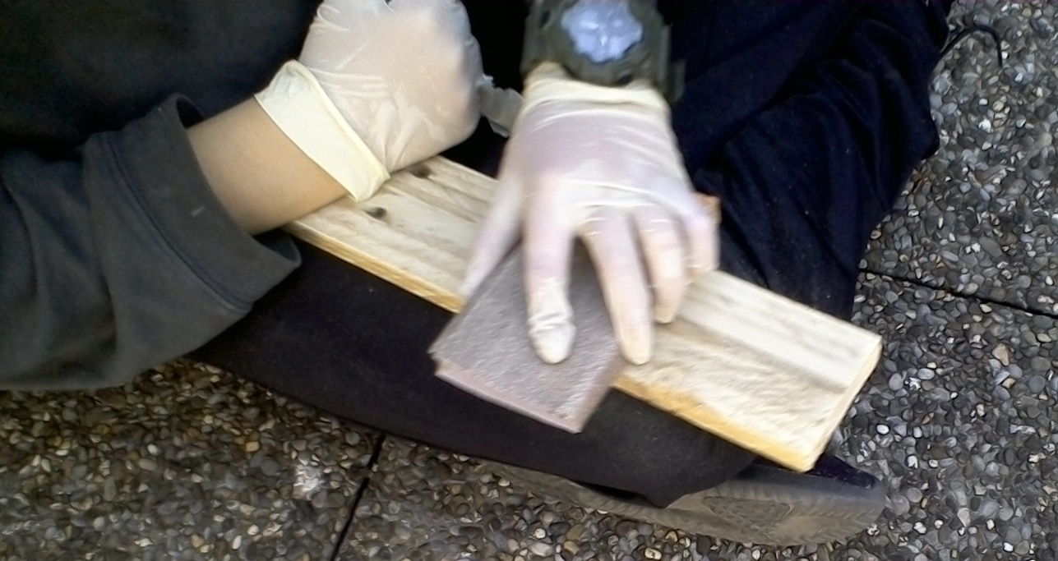
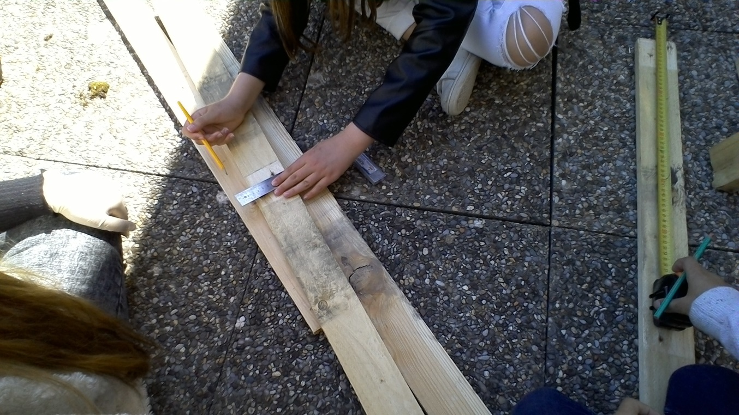
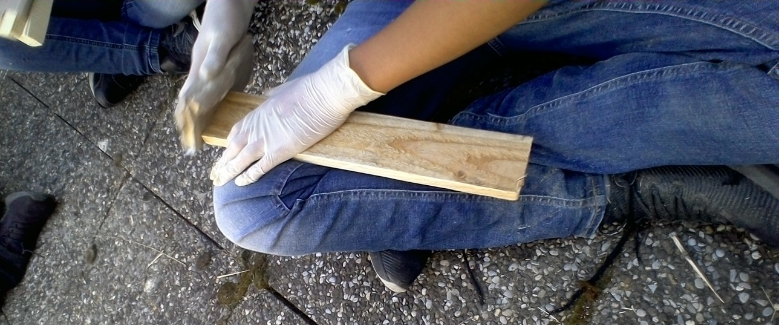
V) Réalisation des jardinières
Initialement, les jardinières devaient être achetées dans le commerce. Après réflexion, nous avons décidé de les réaliser à base de palettes en bois dans une démarche de surcyclage.
Les palettes ont été récupérées puis démontées par Mme Verdi et M. Letellier.
La réalisation des jardinières a ensuite été menée par les élèves organisés en groupes de travail.
Atelier 1 : Traçage des mesures sur les planches brutes
Atelier 2 : Découpe des planches
Atelier 3 : Ponçage des planches
Surcyclage : action de récupérer des matériaux ou des produits dont on n'a plus l'usage afin de les transformer en matériaux ou produits de qualité ou d'utilité supérieure. Il s'agit donc d'un recyclage « par le haut ».

Slide 8
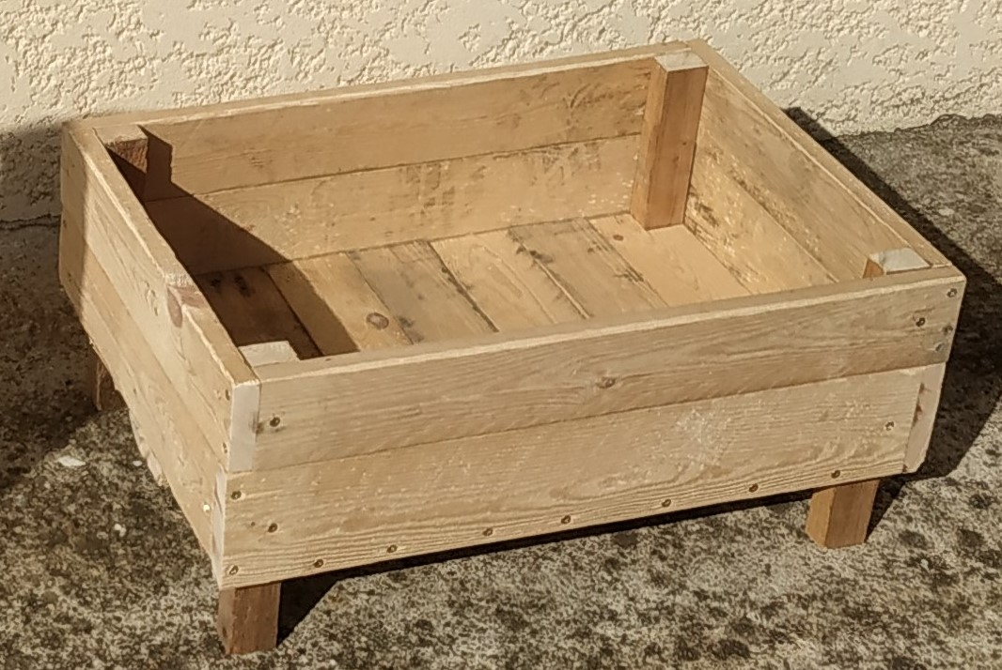
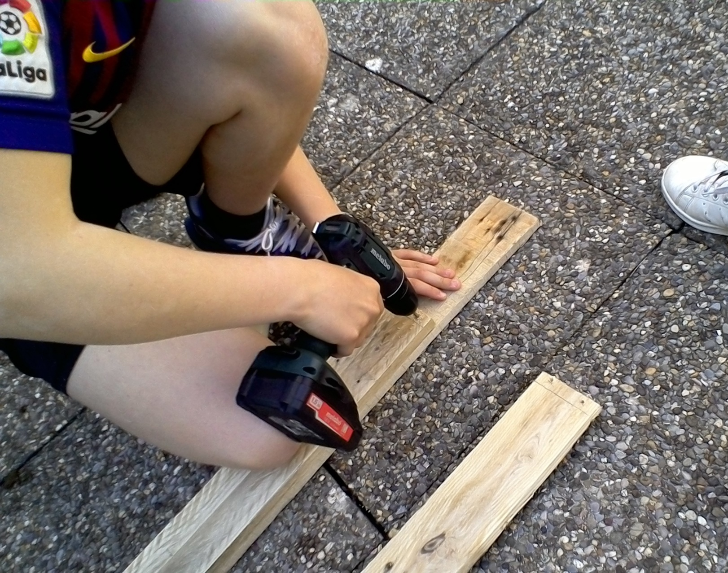
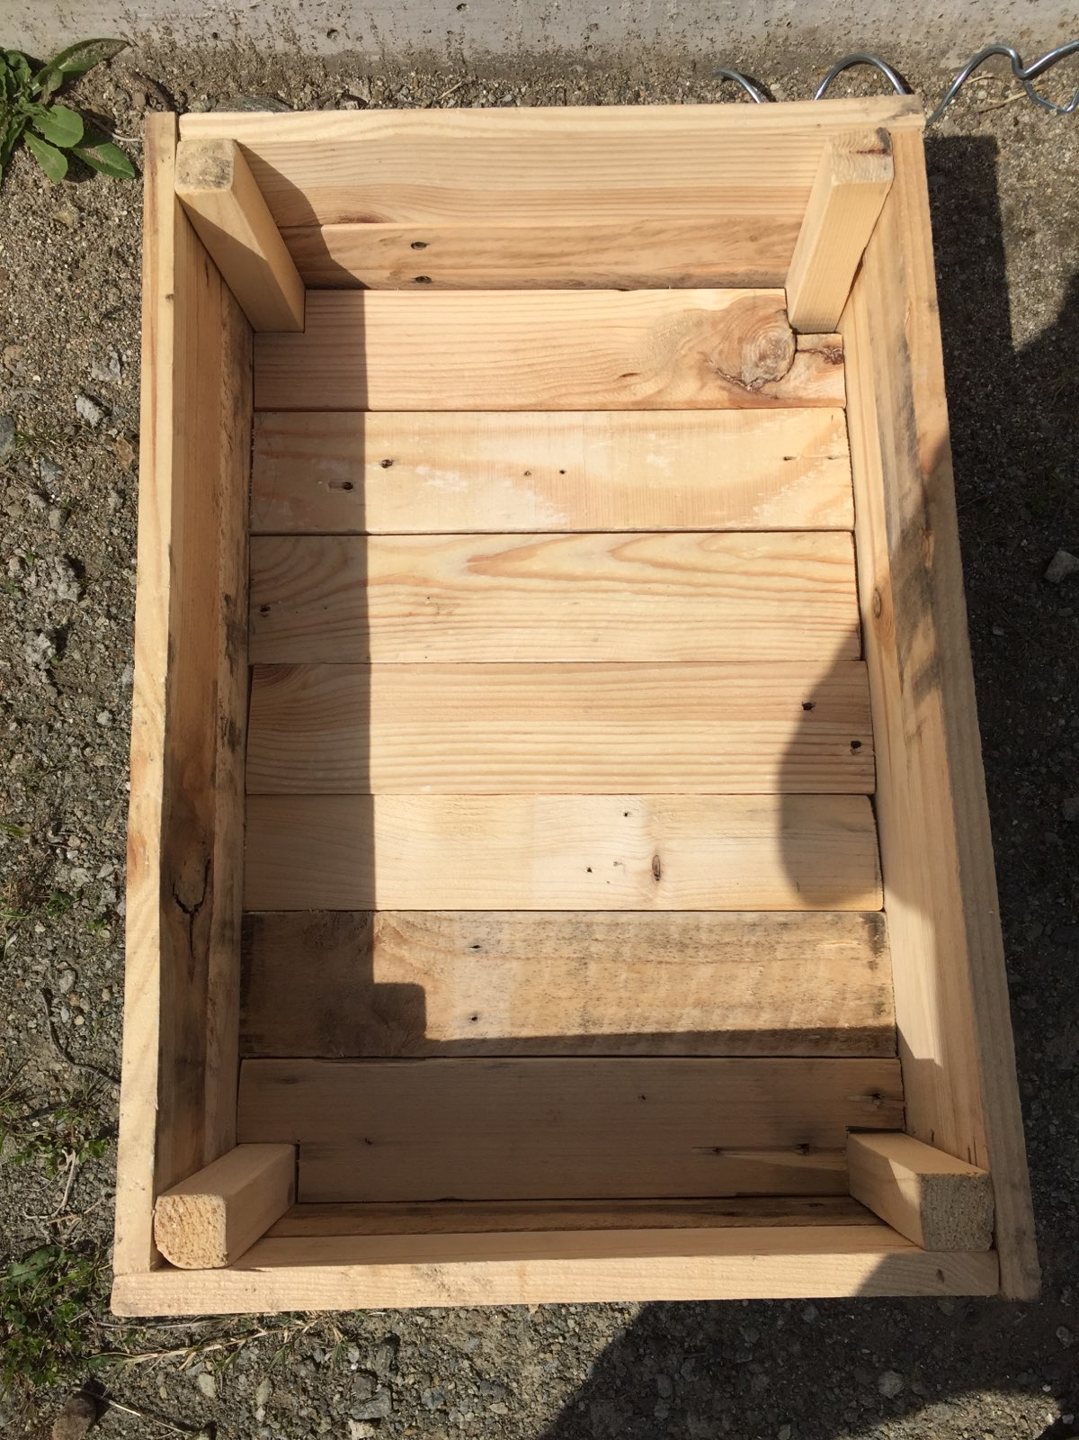
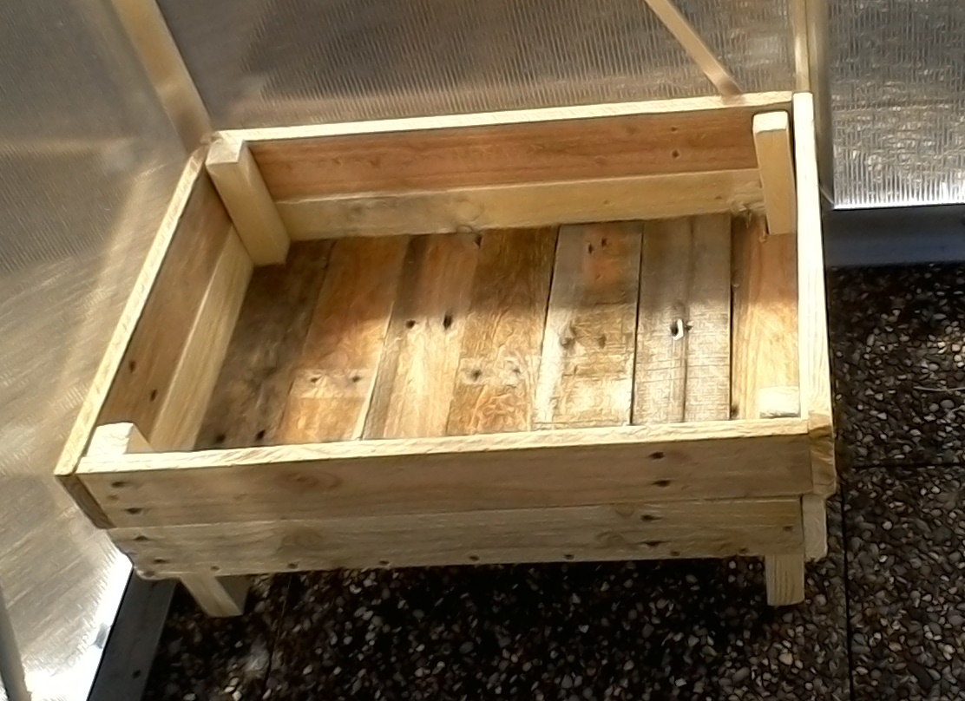
V) Réalisation des jardinières
Atelier 4 : Assemblage des planches des jardinières par vissage
Résultat final : Quelques jardinières terminées
Atelier 5 : Photoreportage de la réalisation des jardinières

Slide 9
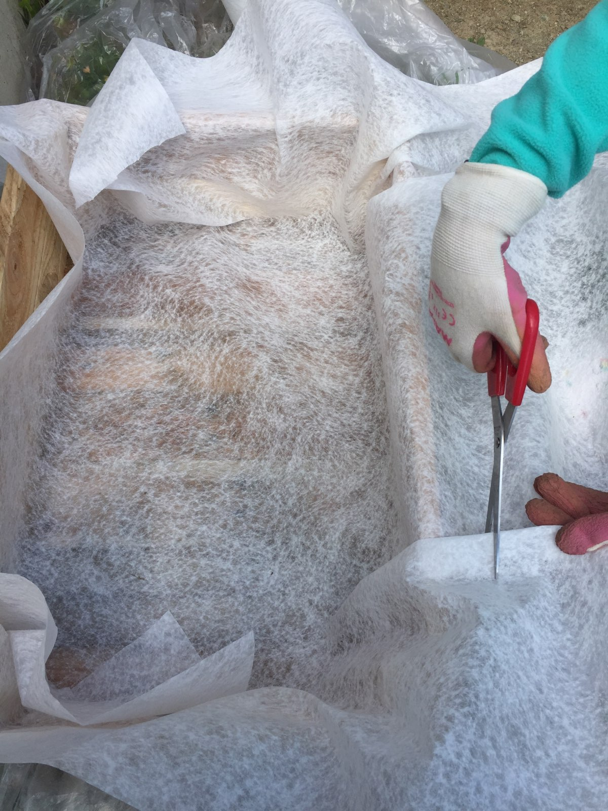
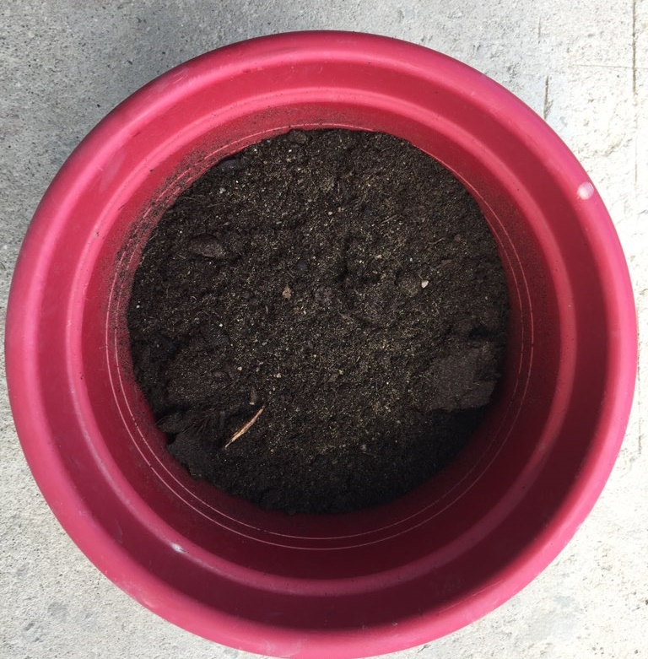
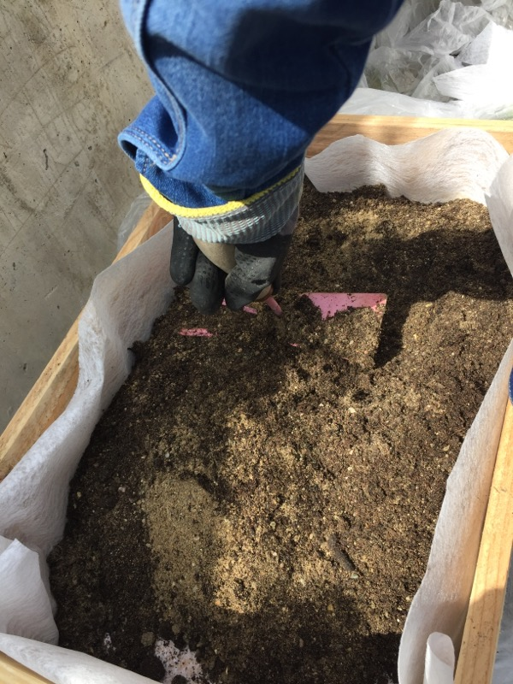
VI) Préparation des jardinières et semis
La fermeture des établissements scolaires a perturbé notre organisation. Mme Pauline Lecomte , agricultrice de l’association écologique « Paese d’Avvene » devait venir au collège le 6 avril 2021 pour réaliser la préparation des jardinières et le semis des graines avec les élèves.
Nous avons donc dû réaliser cette étape du projet sans elle juste avant la fermeture du collège.
Étape 1 : Mise en place du géotextile
Étape 2 : Mélange du sable et du substrat
Étape 3 : Remplissage de la jardinière avec le mélange

Slide 10
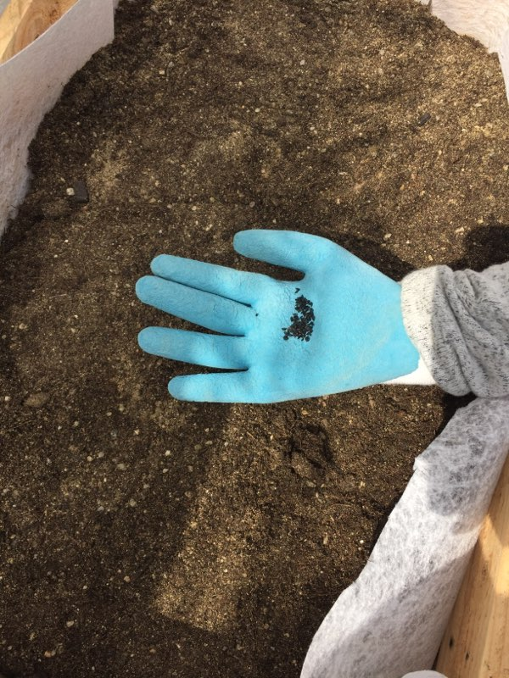
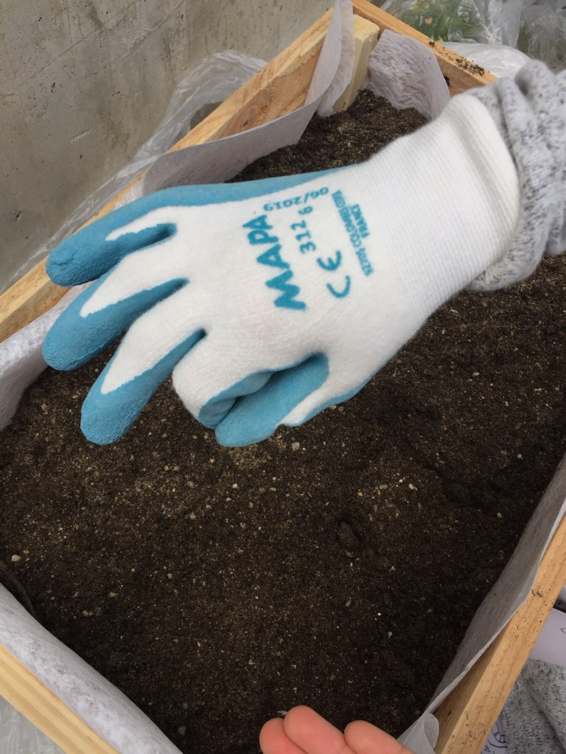
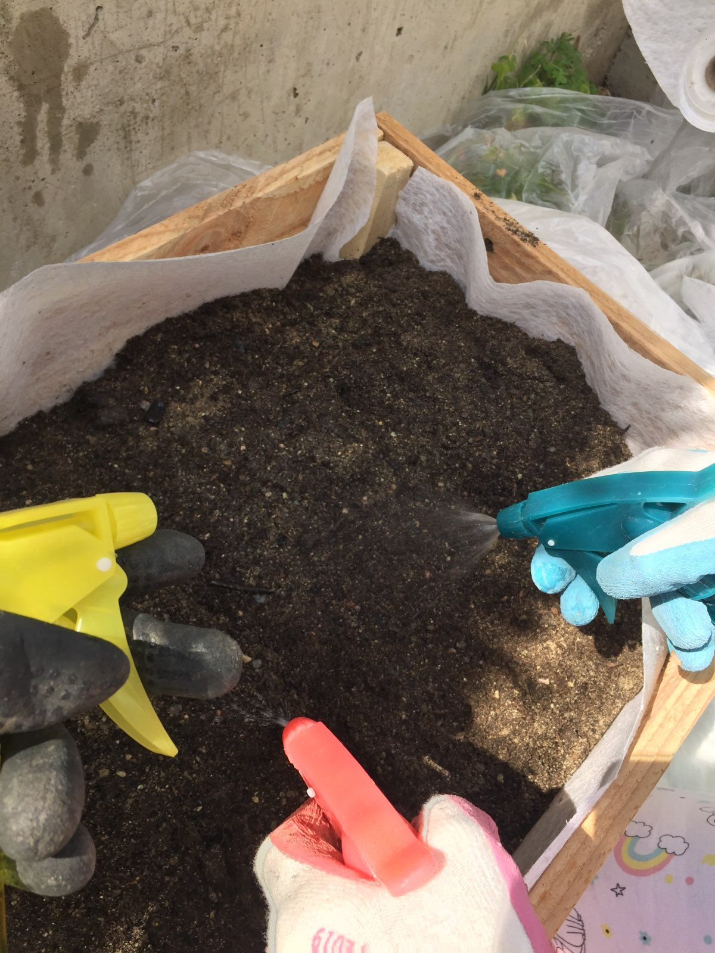
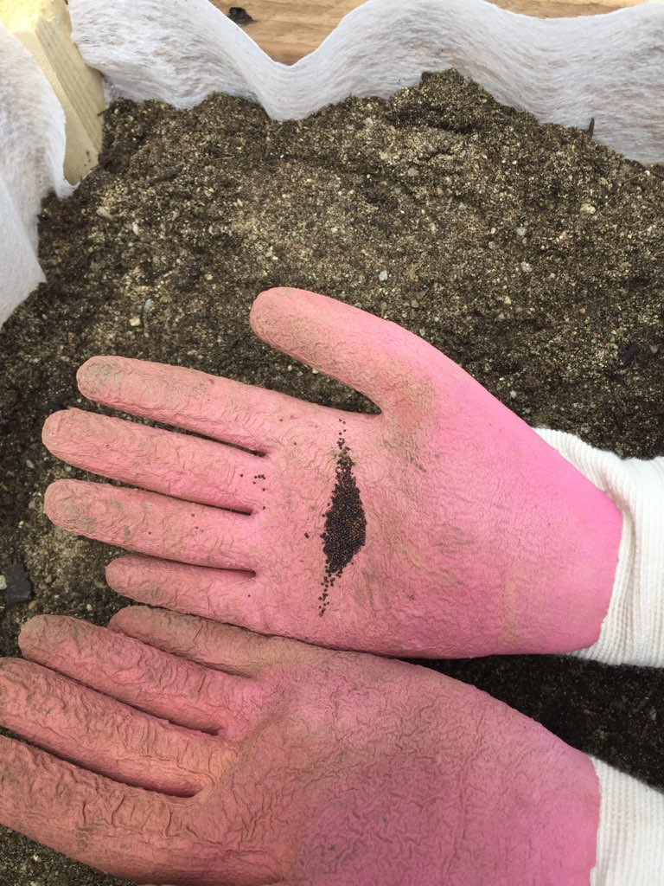
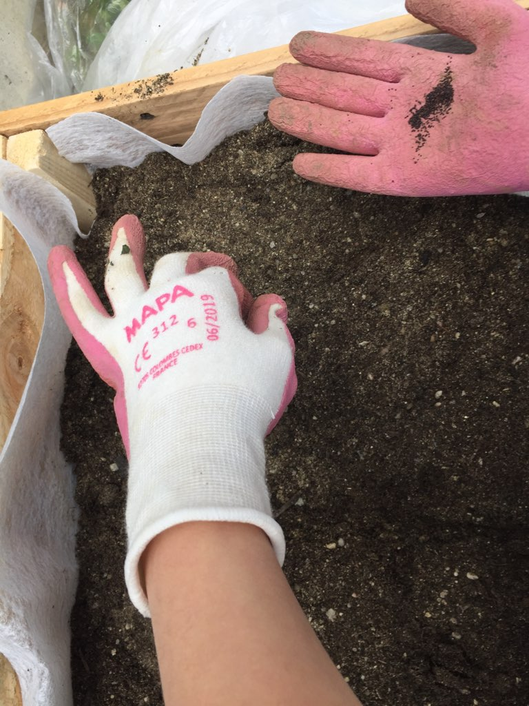
VI) Préparation des jardinières et semis
Étape 6 : Humidification des semis
Étape 4 :
Semis de ciboulette sur le côté gauche de la jardinière
Étape 5 : Semis de thym sur le côté gauche de la jardinière

Slide 11
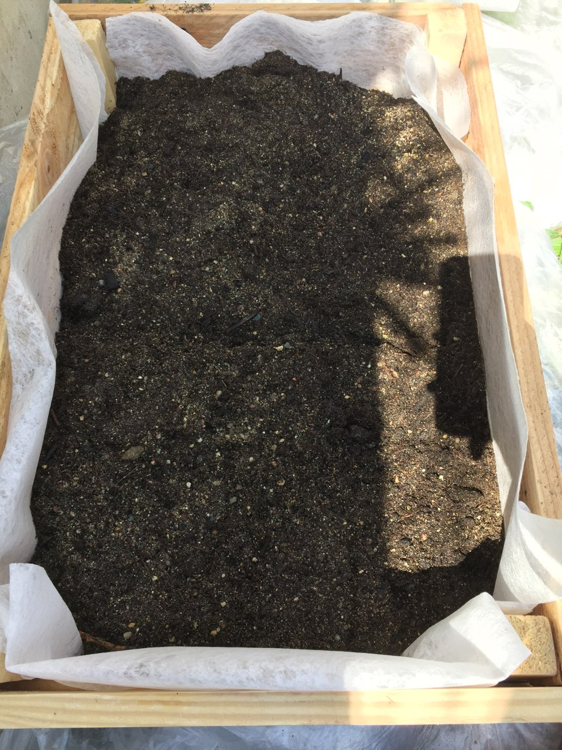
VI) Préparation des jardinières et semis
Résultat final : Jardinière avec les semis humidifiés
L’automatisation de la serre n’étant pas encore finalisée, et afin d’arroser régulièrement les semis, Mme Verdi a emporté la première jardinière chez elle.
Elle pourra ainsi s’en occuper et prendra régulièrement des photos, publiées sur l’ENT afin de montrer l’évolution des semis aux élèves.
La réalisation des semis dans les autres jardinières se fera à la reprise des cours en présentiel au collège.

Slide 12
VII) Bilan et perspectives
A) Bilan
Les conditions liées au contexte sanitaire et la richesse pédagogique de notre projet font que celui-ci n’est pas encore arrivé à son terme.
Certaines actions restent à mener avec les élèves avant la fin de l’année scolaire :
- Recevoir au collège Mme Pauline Lecomte qui exposera le principe de la permaculture et réalisera avec les élèves la fin des semis.
- Finaliser l’automatisation de la serre et le raccordement des récupérateurs d’eau de pluie.
- Installer le kit solaire pour l’alimentation en énergie électrique.
- Effectuer notre sortie scolaire à la réserve naturelle de l’étang de Biguglia pour réaliser l’Atelier n°31 Je deviens un jardinier responsable et autosuffisant - Comprendre la « Permaculture ».
- Exploiter et analyser les données enregistrées par le système automatisé de la serre.
- Modifier la programmation à l’aide des données recueillies pour optimiser les conditions de culture.
B) Perspectives
Afin d’offrir une visibilité du projet à l’ensemble de la communauté éducative, un système de Webcam basé sur le recyclage d’un smartphone sera mis en place. L’évolution des végétaux cultivés pourra ainsi être suivie en temps réel.
Des améliorations sont prévues : un système de suivi de la course du soleil pour le panneau solaire et un système de mesure avec enregistrement des données en ligne de la consommation électrique de la serre.
La serre terminée pourra également servir à d’autres projets de l’établissement en lien avec le développement durable.

